Slide 1
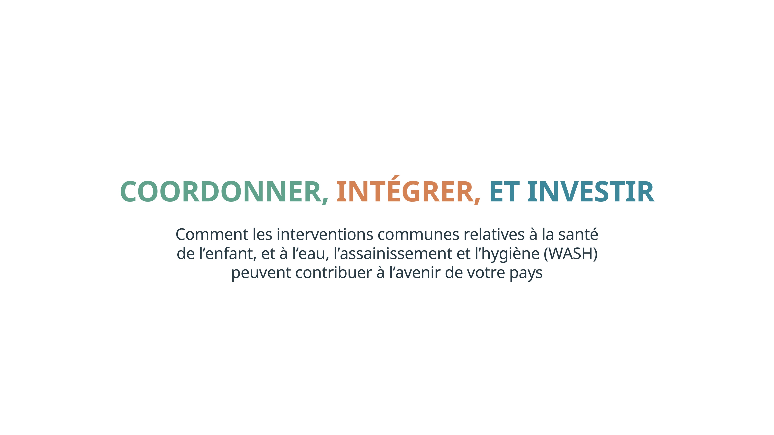
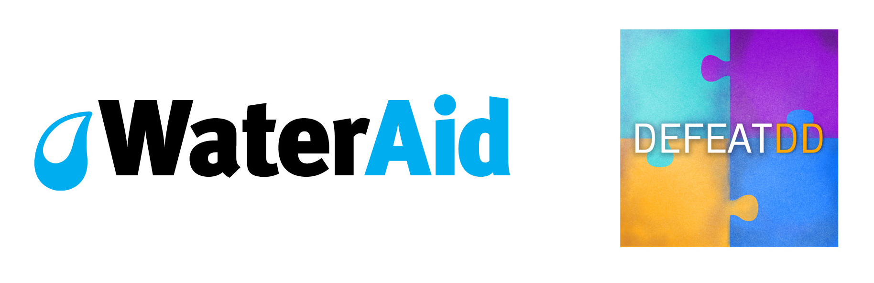
#DefeatDD
#HealthyStart

Slide 2



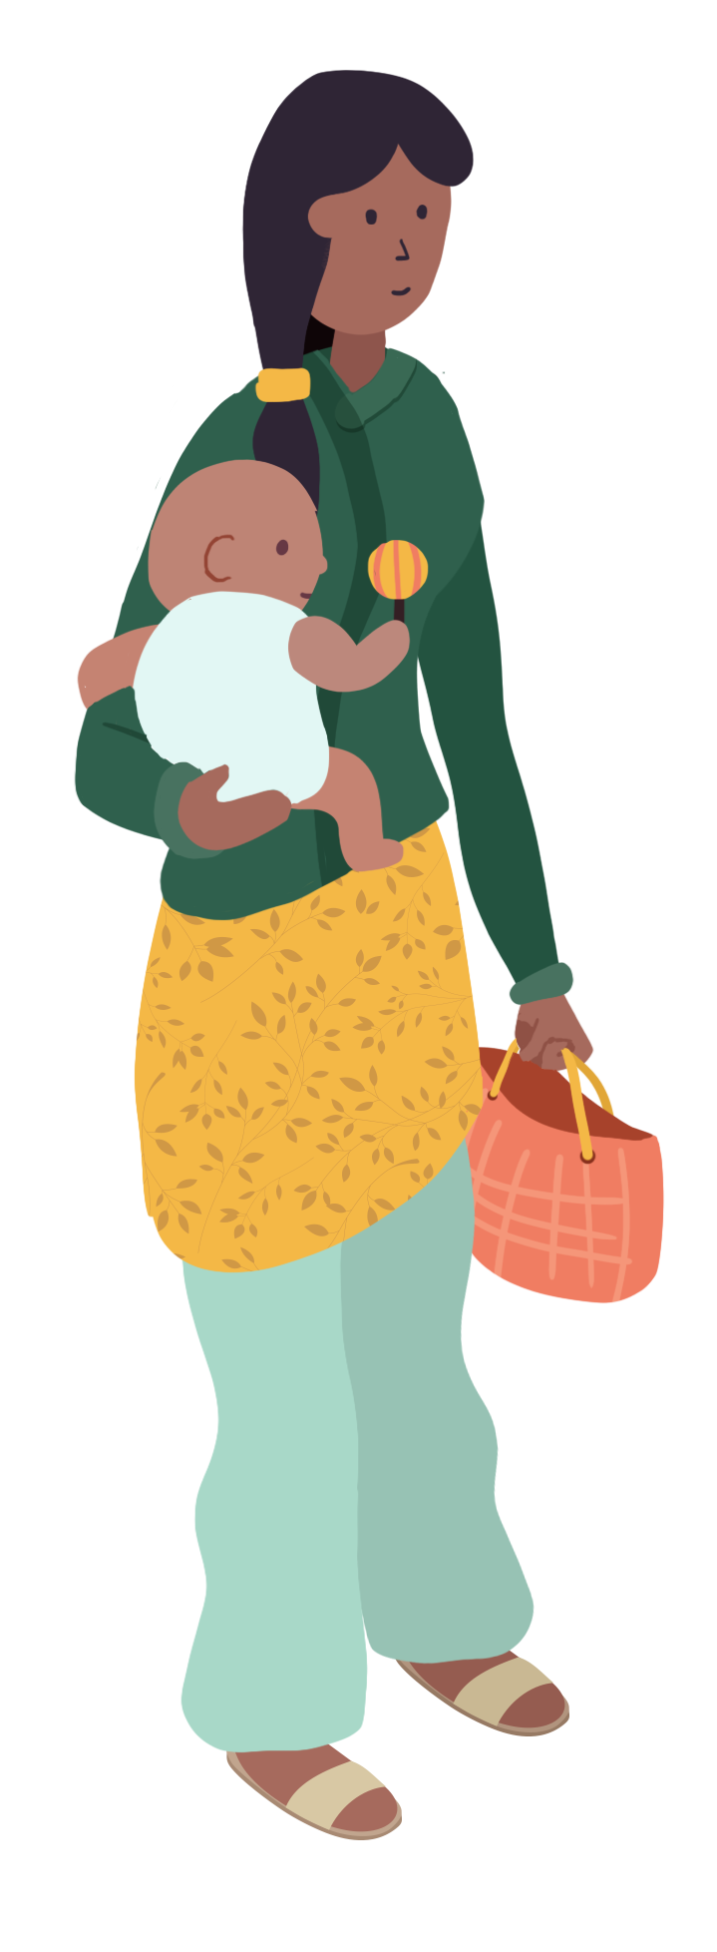

Investir dans des actions intégrées dès les premières années de la vie d’un enfant crée un cercle vertueux qui renforce le capital humain et les économies, réduit les futurs coûts de santé, et contribue au développement national.
Une nouvelle analyse montre que des progrès majeurs en matière de santé et une rentabilité accrue sont possibles si les décideurs agissent dès maintenant pour coordonner, intégrer et investir dans les interventions relatives à la santé de l’enfant et aux services WASH.
Notes:
Nouvelle analyse réalisée par WaterAid et l’initiative Defeat Diarrheal Disease (Defeat DD [vaincre les maladies diarrhéiques]) de PATH

Slide 3
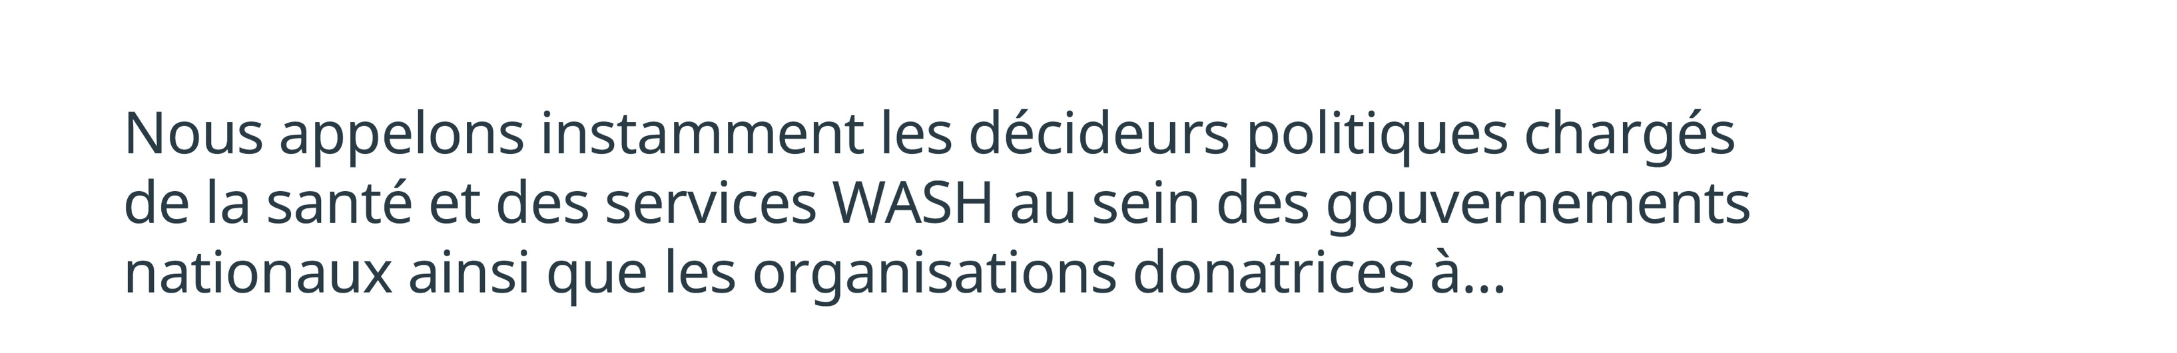


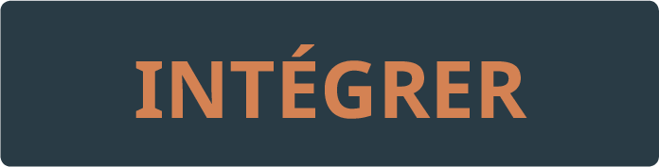


AGISSEZ DÈS MAINTENANT
Notes:
COORDONNER Améliorez la coordination entre les ministères de la Santé et les ministères chargés des services WASH, et entre les équipes au sein des organisations donatrices. Développez une appropriation commune pour obtenir des résultats communs.
INTÉGRER Innovez, évaluez et déployez à grande échelle des programmes intégrés, en agissant rapidement. Les points d’entrée prometteurs incluent la colocalisation des services WASH et des interventions relatives à la santé et à la nutrition de l’enfant dans les régions et les communautés affectées par des vulnérabilités multiples, ainsi que l’intégration de la promotion de l’hygiène au sein des programmes de vaccination de routine.
INVESTIR Mettez en place des financements nationaux et internationaux pour soutenir et encourager une approche intégrée. Les donateurs doivent défendre et permettre une expérimentation rapide autour d’approches intégrées novatrices.

Slide 4
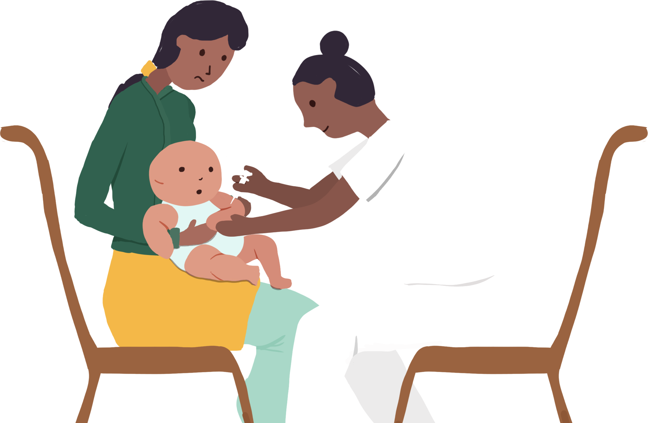

Des bénéfices possibles
DES BÉNÉFICES
Le déploiement à grande échelle d’un intégré d’interventions relatives aux services WASH, à la vaccination anti-rotavirus et à la nutrition de manière à atteindre une couverture de 100 %
pourrait réduire de près de deux tiers (63 %) la morbidité et de près de moitié (49 %) la mortalité dues
à la diarrhée et à la pneumonie – ce qui équivaudrait à prévenir le décès de plus de 697 000 enfants par an.
Chaque dollar US investi
dans l’eau et l’assainissement,
à l’échelle mondiale
produit un rendement de 4,3 dollars US sous forme de coûts de santé réduits.
Notes:
Le déploiement à grande échelle d’un ensemble intégré d’interventions relatives aux services WASH, à la vaccination anti-rotavirus et à la nutrition (promotion de l’allaitement maternel ou supplémentation en zinc) de manière à atteindre une couverture de 100 % pourrait réduire de près de deux tiers (63 %) la morbidité et de près de moitié (49 %) la mortalité dues à la diarrhée et à la pneumonie, ce qui équivaudrait à prévenir le décès de plus de 697 000 enfants par an.
Chaque dollar US investi dans l’eau et l’assainissement, à l’échelle mondiale, produit un rendement de 4,3 dollars US sous forme de coûts de santé réduits. En élargissant de manière coordonnée l’accès aux services WASH et aux soins de santé, nous pouvons optimiser encore davantage l’impact et la rentabilité.

Slide 5


Des bénéfices possibles
DES BÉNÉFICES
L’intégration des interventions relatives à la santé et aux services WASH peut apporter de bien plus grands bénéfices que leur simple addition.
Par exemple, une amélioration simultanée des accès aux services WASH et aux soins de santé semble réduire de moitié la probabilité de souffrir d’un retard de croissance par rapport au seul accès aux services WASH.
Les pays d’Afrique subsaharienne et d’Asie du Sud qui ne luttent pas contre le retard de croissance des enfants subissent des pertes économiques douloureuses pouvant aller jusqu’à 9 à 10 %
du PIB par habitant.
La mise en place d’interventions intégrées en matière de nutrition
et de services WASH pourrait contribuer à créer une main-d’œuvre plus productive et à stimuler la croissance économique.
Notes:
L’intégration des interventions relatives à la santé et aux services WASH peut apporter de bien plus grands bénéfices que leur simple addition. Par exemple, une amélioration simultanée des accès aux services WASH et aux soins de santé semble réduire de moitié la probabilité de souffrir d’un retard de croissance par rapport au seul accès aux services WASH.
Les pays d’Afrique subsaharienne et d’Asie du Sud qui ne luttent pas contre le retard de croissance des enfants subissent des pertes économiques douloureuses pouvant aller jusqu’à 9 à 10 % du PIB par habitant. La mise en place d’interventions intégrées en matière de nutrition et de services WASH pourrait contribuer à créer une main-d’œuvre plus productive et à stimuler la croissance économique, sortant ainsi votre pays de la pauvreté.

Slide 6
POURQUOI RECOURIR À L’INTÉGRATION ?
289 000
enfants meurent chaque année de maladies diarrhéiques causées par un assainissement inadéquat – soit un enfant toutes les deux minutes
155 millions
d’enfants de moins de cinq ans souffrent d’un retard de croissance, la malnutrition chronique provoquant des dommages irréversibles sur leur développement cognitif et physique. Le retard de croissance est souvent lié à des infections dues à des services WASH inadéquats.
L’eau insalubre, un assainissement inadéquat et de mauvaises pratiques d’hygiène sont étroitement associés aux principales causes
de décès (mortalité) et de maladie (morbidité) des enfants de moins de cinq ans, y compris les maladies diarrhéiques, la pneumonie et
la malnutrition.
1 personne sur 3
(2,3 milliards)
ne dispose pas de toilettes décentes.
58 % des décès d’enfants causés par des maladies diarrhéiques sont dus à des services WASH inadéquats.
Plus d’un
tiers des établissements de santé
des pays à revenu faible ou intermédiaire ne disposent pas d’un point d’eau amélioré.
On estime que la moitié des cas de sous-nutrition est liée à des infections dues à des services WASH inefficaces.
1 personne sur 9 (844 millions) n'a pas d'eau salubre près
du domicile.
L’assainissement inadéquat est la deuxième cause principale de retard de croissance.
Notes:
Les objectifs de développement durable (ODD) sont « intégrés et indissociables ». Mais en pratique, qu’est-ce que cela signifie ? Pourquoi intégrer et adopter des approches multisectorielles, si celles-ci sont plus complexes et moins bien définies ? Pour répondre à ces questions, nous devons d’abord prendre la mesure du défi. Malgré les progrès accomplis en matière de santé, d’éducation, et de réduction de la pauvreté, il est malheureusement vrai qu’il reste encore beaucoup à accomplir pour améliorer la santé de l’enfant et l’accès aux services WASH.
Le problème ne s’arrête pas au décès des enfants. Le coût souvent invisible du mauvais accès aux services WASH et aux soins de santé se retrouve dans les effets des maladies récurrentes, dont les conséquences sur le développement des enfants sont souvent irréversibles, et causent des dommages ou des handicaps à vie. Ces effets empêchent les enfants de grandir, d’apprendre à l’école et de réaliser leur potentiel.
Cela crée un cercle vicieux intergénérationnel de pauvreté et de mauvaise santé. Des mères malades et malnutries donnent naissance à des bébés en insuffisance pondérale, qui souffrent ensuite de malnutrition et d’un système immunitaire défaillant, et le cycle se répète.
Mais il est possible de créer un cercle vertueux : l’intégration des services WASH et de la santé de l’enfant peut conduire à des avancées positives pour les générations futures.

Slide 7
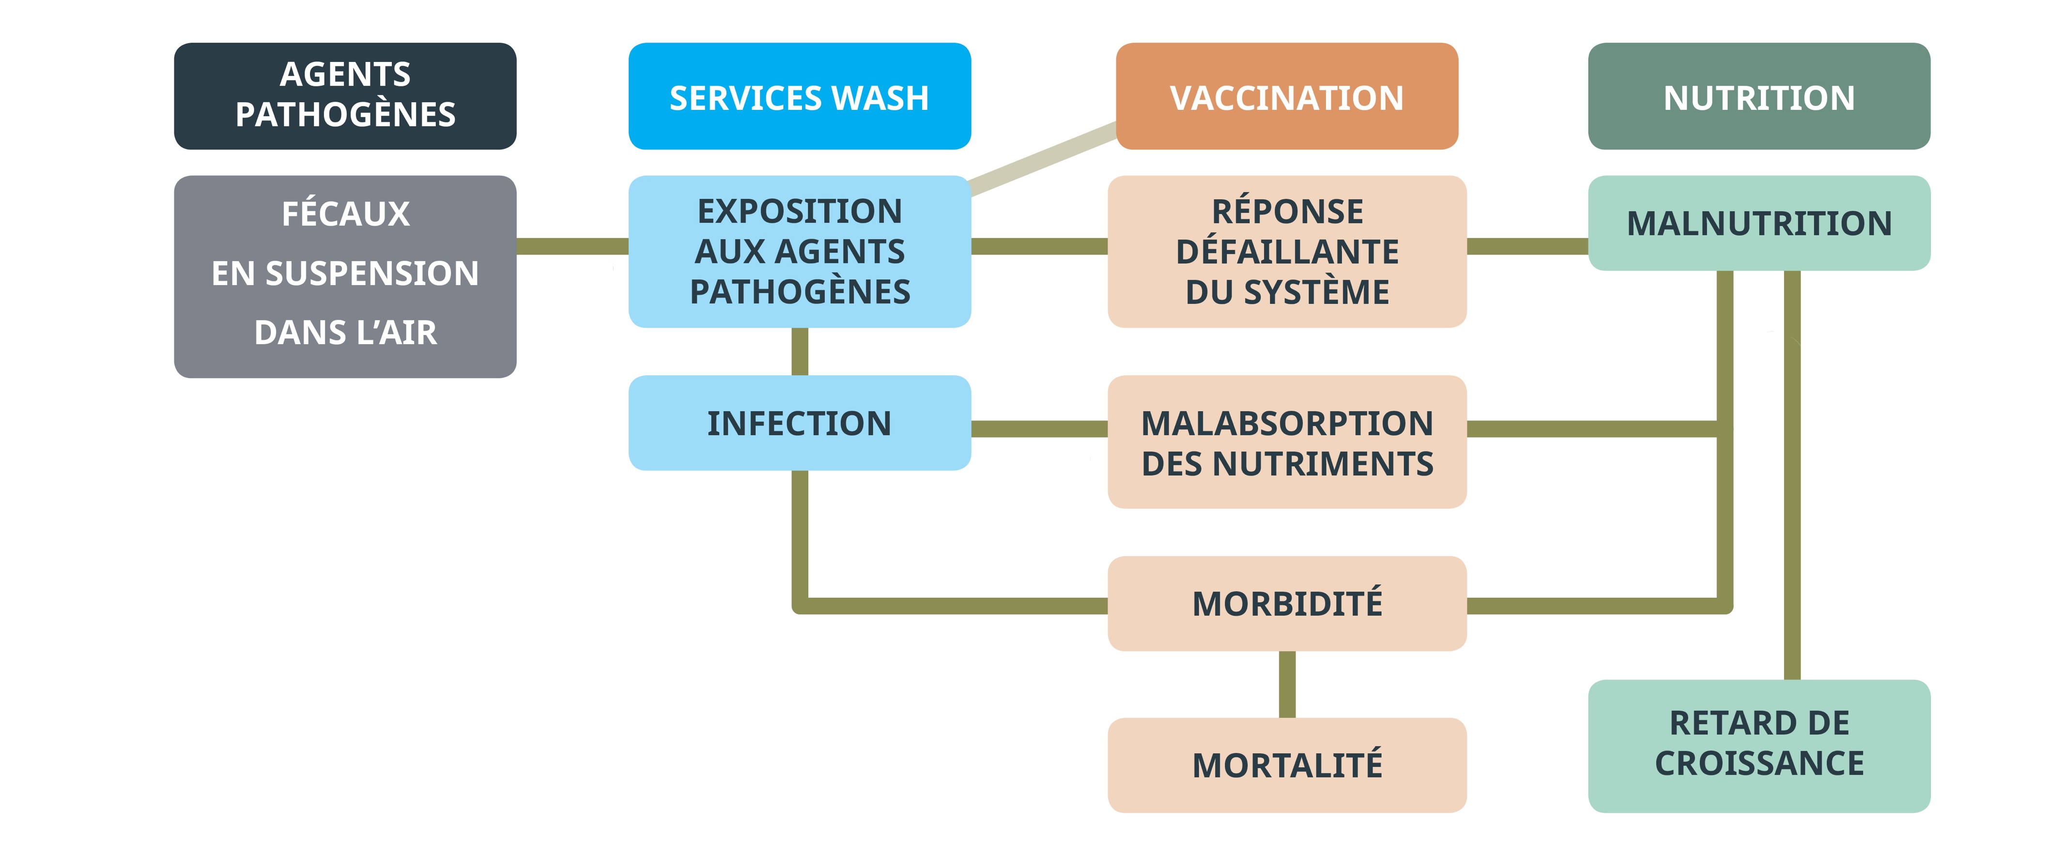


LIENS ENTRE LES SERVICES WASH ET LA SANTÉ DE L’ENFANT
Notes:
Comme le montrent ces figures, la santé de l’enfant et les services WASH sont étroitement interconnectés par de nombreux liens directs et indirects.

Slide 8
IL EST DÉSORMAIS TEMPS D’AGIR
Notes:
Nous ne vivons pas dans des secteurs cloisonnés.
Les défis auxquels sont confrontés les personnes vivant dans la pauvreté sont transversaux et intersectoriels. Il doit donc en aller de même pour les solutions.
L’intégration est une voie à double sens et il revient aussi bien au secteur de la santé qu’à celui des services WASH de faire converger leurs efforts.
Ce sont les familles et les communautés les plus pauvres qui font le plus souvent face à des conditions inacceptables et ne bénéficient pas des approches traditionnelles.
L’intégration est spécifique au contexte, et non une solution unique adaptée à toutes les situations.
Toutefois, il ne suffit plus de parler d’intégration ou de rédiger des politiques plaidant en faveur d’améliorations futures. Il est désormais temps d’agir.

Slide 9


Agissez dès maintenant pour améliorer la coordination entre les ministères de la Santé et les ministères chargés des services WASH, et entre les équipes au sein des organisations donatrices. Développez une appropriation commune pour obtenir des résultats communs.

Slide 10

Trop souvent, les ministères gouvernementaux agissent de manière isolée et ne saisissent pas les occasions d’améliorer la coordination.
Les organisations donatrices, les ONG et les organismes des Nations Unies, souvent cloisonnés eux aussi, risquent de renforcer cette segmentation.
Cependant, le partage amélioré des informations, l’élaboration conjointe des politiques et la planification coordonnée montrent que des approches innovantes peuvent être rapidement évaluées et déployées à l’échelle nationale.
Notes:
Trop souvent, les ministères agissent de manière isolée pour planifier et mettre en place des interventions verticales, et ne saisissent pas les occasions d’améliorer la coordination.
Les organisations donatrices, les ONG et les organismes des Nations Unies, souvent cloisonnés eux aussi dans des équipes axées sur des sujets spécifiques, risquent de renforcer cette segmentation.
Cependant, des expériences dans le monde entier commencent à montrer que, grâce au partage amélioré des informations, à l’élaboration conjointe des politiques et à la planification coordonnée, des approches innovantes reliant les interventions et les secteurs peuvent être rapidement évaluées et déployées à l’échelle nationale.

Slide 11


Exemple : l’action coordonnée de Madagascar pour
lutter contre la malnutrition
Le gouvernement de Madagascar renforce actuellement la coordination en matière de malnutrition et de services WASH par le biais du Plan National d’Action pour la Nutrition-III (2017-2021).
Le plan :
Donne la priorité aux interventions « axées sur la nutrition » et « contribuant à la nutrition ».
Vise à étendre l’accès à l’eau potable à 65 % des ménages.
Vise à adopter une approche multisectorielle en vue de réduire le taux de retard de croissance et l’amener de 47 % à 38 % d’ici à 2020.
Vise à étendre l’accès
à l’assainissement
à 30 % et à promouvoir une bonne hygiène alimentaire et une bonne hygiène des mains.
Notes:
Près de la moitié des enfants de moins de cinq ans sont chroniquement malnutris. Environ la moitié des habitants ne dispose pas d’un accès à l’eau potable, et l’accès à des latrines améliorées est de 12 %.
Pour améliorer la coordination, le gouvernement de Madagascar entend :
Renforcer le cadre politique et réglementaire régissant la nutrition ;
Améliorer les mécanismes de coordination et aligner les actions sur un cadre de résultats commun ;
Accroître la mobilisation de ressources internes et externes ;
Mettre en place une concertation multipartite concernant les services WASH et la nutrition.

Slide 12


Exemple : planification multisectorielle des actions
dans l’État de Bahia, au Brésil
Projet multisectoriel – santé, eau, assainissement, gestion publique et planification – géré par le secrétariat des finances.
Gouvernement soutenu par la Banque mondiale
Dans dix municipalités affichant les taux d’incidence de la diarrhée les plus élevés et disposant des plus mauvaises infrastructures WASH, le projet :
  a augmenté le nombre de personnes bénéficiant de services d’approvisionnement en eau et d’assainissement de base ;
  a formé des agents de santé communautaires à la protection de l’environnement, à l’hygiène, et à la gestion des services WASH ;
  a utilisé des tableaux de bord et des mesures incitatives pour améliorer les comportements des ménages en matière d’assainissement et d’hygiène ;
  a amélioré le contrôle de la qualité de l’eau parallèlement à la planification de l’aménagement du bassin de la rivière ;
  a étendu la couverture des équipes de santé familiale ;
  a augmenté le taux de vaccination anti-rotavirus chez les enfants de moins d’un an.
Notes:
Ce projet multisectoriel a été une grande réussite pour Bahia. De 2008 à 2015, l’État a enregistré une réduction de 70 % des hospitalisations d’enfants de moins de cinq ans pour des diarrhées, ainsi qu’une réduction de 40 % du taux de mortalité des nourrissons.

Slide 13

Agissez dès maintenant pour innover, évaluer et déployer à grande échelle des programmes intégrés, en agissant rapidement. Les points d’entrée prometteurs incluent la colocalisation des services WASH et des interventions relatives à la santé et à la nutrition de l’enfant dans les régions et les communautés affectées par des vulnérabilités multiples, ainsi que l’intégration de la promotion de l’hygiène au sein des programmes de vaccination de routine.

Slide 14
Il existe des interventions qui ont fait leurs preuves.
L’OMS et l’UNICEF recommandent d’intégrer les solutions de prévention et de traitement des maladies diarrhéiques et de la pneumonie, p. ex. par le biais des services WASH, de la vaccination, de l’allaitement maternel, de la nutrition, et des traitements tels que la distribution de solutés de réhydratation orale (SRO), la supplémentation en zinc et les antibiotiques.
L’intégration des services WASH et des interventions relatives à la santé de l’enfant peut démultiplier l’amélioration des résultats en matière de santé, tout en réduisant les coûts.
Notes:
Il existe des interventions qui ont fait leurs preuves en matière de lutte contre les principales causes de mortalité et de maladie des enfants.
Par exemple, le rapport « State of the Field » de l’Initiative Defeat DD publié en 2017 souligne la nécessité d’intégrer les solutions éprouvées de prévention et de traitement des maladies diarrhéiques, p. ex. par le biais des services WASH, de la vaccination, de l’allaitement maternel, de la distribution de solutés de réhydratation orale (SRO) et de la supplémentation en zinc.
Notre nouvelle analyse, de même que les travaux d’organisations telles que la Banque mondiale, renforce les arguments en faveur d’une intégration des services WASH et des interventions relatives à la santé de l’enfant, en montrant qu’elle peut démultiplier l’amélioration des résultats en matière de santé et réduire les coûts.

Slide 15
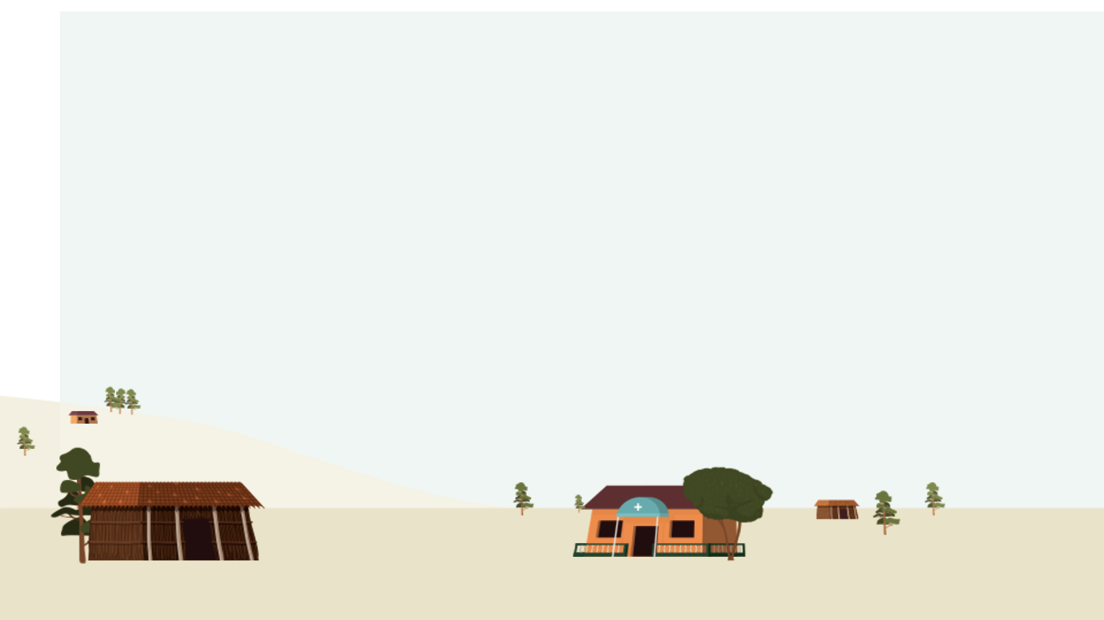
Le déploiement à grande échelle d’un ensemble intégré d’interventions relatives aux services WASH, à la vaccination anti-rotavirus et à la nutrition (promotion de l’allaitement maternel ou supplémentation en zinc) de manière à atteindre une couverture de 100 % pourrait réduire de près de deux tiers (63 %) la morbidité et de près de moitié (49 %) la mortalité dues à la diarrhée et à la pneumonie, ce qui équivaudrait à prévenir le décès de plus de 697 000 enfants par an.
L’effet multiplicateur généré par l’association des interventions relatives à la santé et aux services WASH pourrait être substantiel. Par exemple, la vaccination anti-rotavirus intégrée à la promotion de l’hygiène (une approche actuellement mise à l’essai au Népal pourrait conduire à une réduction presque deux fois supérieure de la morbidité de l’enfant et presque cinq fois supérieure de la mortalité par rapport à la seule vaccination anti-rotavirus.
Une amélioration simultanée des accès aux services WASH et aux soins de santé semble réduire de moitié la probabilité de souffrir d’un retard de croissance par rapport au seul accès aux services WASH.
Notes:
Dans une analyse réalisée pour le compte de PATH et de WaterAid, l’impact des interventions relatives aux services WASH sur la diarrhée et la pneumonie chez les enfants a été quantifié à l’aide d’une évaluation comparative des risques, une approche largement utilisée dans les études portant sur la charge mondiale des maladies publiées dans la revue The Lancet.
L’analyse a aussi évalué l’impact de l’intégration de l’eau, de l’assainissement et de l’hygiène (séparément et ensemble) avec la promotion de l’allaitement maternel, la supplémentation en zinc et la vaccination contre le rotavirus, le pneumocoque et Haemophilius influenzae de type B.
Pour quantifier l’impact des services WASH et de l’intégration des services WASH avec la santé, l’étude a déterminé la proportion de morbidités et de mortalités mondiales liées à la diarrhée et à la pneumonie imputable à la défaillance des interventions. L’impact conjoint des interventions intégrées a été défini comme le produit des effets.
Cette analyse isolée est une estimation et doit à ce titre être traitée avec prudence, mais ses conclusions selon lesquelles des interventions intégrées peuvent apporter de plus grands bénéfices en matière de santé que l’addition de chaque intervention séparée sont alignées sur celles d’autres études.

Slide 16
La colocalisation comme point d’entrée
Mieux cibler conjointement les communautés et les zones géographiques aux vulnérabilités multiples dans la mise en œuvre des interventions relatives à la santé, à la nutrition et aux services WASH.
Des données probantes de la Banque mondiale en Indonésie et au Mozambique montrent que les enfants sont plus susceptibles de souffrir d’un retard de croissance ou de mourir des suites de la diarrhée lorsqu’ils sont exposés à de multiples facteurs d’exposition et de sensibilité.
La Banque appelle instamment les décideurs politiques à recourir à la cartographie géospatiale pour hiérarchiser et cibler les interventions.
Notes:
Le travail de la Banque mondiale souligne qu’un point de départ évident de l’intégration consiste à mieux cibler conjointement les communautés et les zones géographiques aux vulnérabilités multiples dans la mise en œuvre des interventions relatives à la santé, à la nutrition et aux services WASH.
En Indonésie, les estimations de la Banque indiquent que les enfants sont 11 % plus susceptibles de souffrir de retard de croissance s’ils vivent dans des communautés où les niveaux de défécation à l’air libre sont plus élevés.
Au Mozambique, l’exposition combinée à des services WASH inadéquats et à d’autres facteurs de sensibilité (manque d’accès à la vitamine A et aux SRO, insuffisance pondérale) augmente le risque de mortalité due à la diarrhée chez les enfants.
La Banque appelle instamment les décideurs politiques à recourir à la cartographie géospatiale pour hiérarchiser et cibler les interventions.

Slide 17







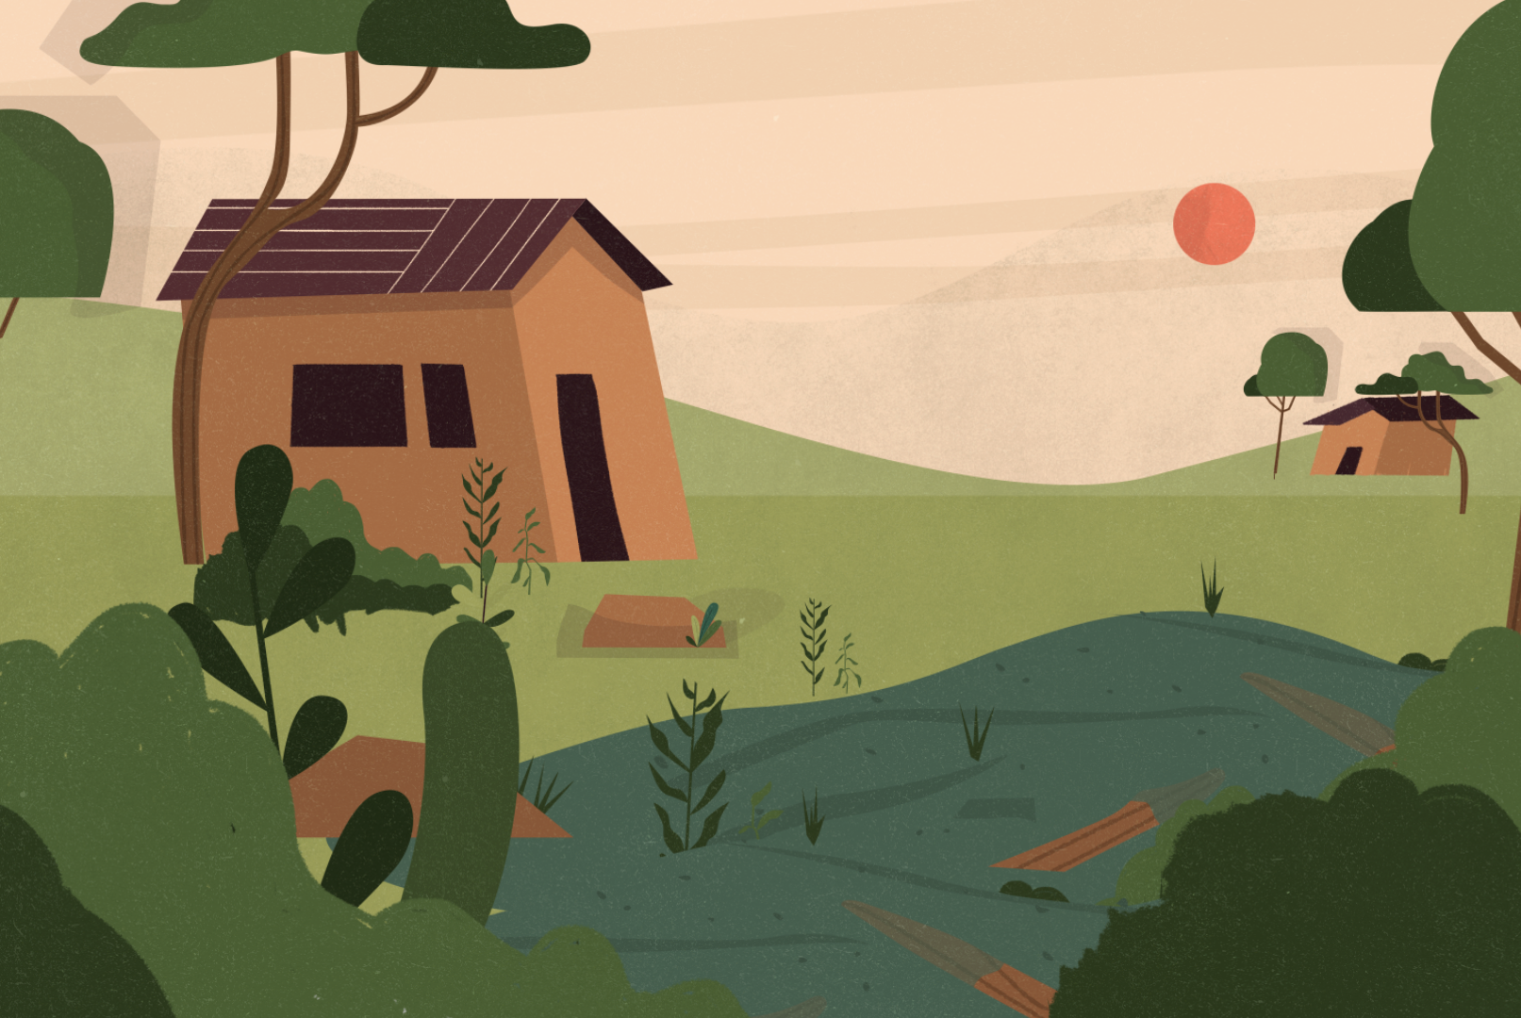
Lutter contre la sous-nutrition grâce à l’intégration
Donner la priorité aux bébés et aux mères
Mettre en place un environnement propice robuste
Mener des interventions dans
les mêmes zones géographiques
Promouvoir des pratiques d’hygiène complètes
S’assurer que tous les centres de santé et toutes les écoles disposent d’installations WASH
Notes:
En s’appuyant sur une collaboration entre le Mouvement pour le renforcement de la nutrition (Mouvement SUN) et le partenariat Assainissement et eau pour tous (SWA), Action contre la faim, le consortium SHARE et WaterAid ont récemment formulé une possible « recette du succès » pour intégrer les interventions relatives aux services WASH et à la nutrition de l’enfant, en vue de lutter contre la sous-nutrition.
S’appuyant sur une analyse d’un certain nombre de politiques et de plans nationaux en matière de services WASH et de nutrition, le rapport propose des « outils » d’intégration, qui mettent en évidence plusieurs points d’entrée prometteurs :
Mettre en place un environnement propice robuste, caractérisé par une élaboration conjointe des politiques et une solide coordination interministérielle et multipartite, et soutenu par un leadership et un pouvoir de mobilisation à l’échelon le plus élevé du gouvernement.
Donner la priorité aux bébés et aux mères en tant que groupe cible pour le développement duquel une bonne nutrition est essentielle, y compris par le biais des interventions « BabyWASH ».
Mener des interventions relatives aux services WASH et à la nutrition dans les mêmes zones géographiques — celles dont les taux de sous-nutrition sont élevés et dont l’accès aux services WASH est faible.
Promouvoir des pratiques d’hygiène complètes, notamment l’hygiène alimentaire complémentaire, le lavage des mains au savon aux moments critiques, et l’élimination sûre des excréments des enfants.
S’assurer que tous les centres de santé et toutes les écoles disposent des installations WASH dont ils ont besoin pour fournir des services de nutrition et de santé, et former les agents de santé de première ligne, les enseignants et les pourvoyeurs de soins aux liens entre santé, nutrition, éducation et services WASH.

Slide 18

Intégration de la promotion de l’hygiène et des programmes de vaccination de routine
Mettre à profit le déploiement des programmes de vaccination de routine pour promouvoir des comportements tels que le lavage des mains au savon et une bonne hygiène alimentaire, ainsi que l’allaitement maternel exclusif des nourrissons.
Les vaccins peuvent être moins efficaces chez les enfants atteints d’infections entériques causées par des services WASH inadéquats ; l’intégration de la promotion de l’hygiène pourrait réduire la défiance à l’égard du programme de vaccination, améliorer le recours aux vaccins de routine et renforcer les systèmes de santé.

Slide 19
Exemple : le Népal intègre l’hygiène dans le déploiement
de la vaccination anti-rotavirus
Les jeunes mères amènent leur bébé dans une clinique de vaccination au moins cinq fois au cours des neuf premiers mois de la vie de l’enfant.
L’intervention de promotion de l’hygiène a amélioré
tous les comportements fondamentaux en matière d’hygiène (de 2 % à 54 %).
Des agentes de santé communautaire bénévoles promeuvent le changement de comportement en matière d’hygiène et une meilleure santé.
Elle a aussi étendu la couverture vaccinale,
réduit les taux d’abandon et de gaspillage des vaccins, et aidé à atteindre les populations qui ne l’étaient pas.
L’intervention pilote a été menée dans quatre districts et est désormais en cours de transition vers la phase de déploiement à grande échelle.
Notes:
Au Népal, les jeunes mères amènent leur bébé dans une clinique de vaccination au moins cinq fois au cours des neuf premiers mois de la vie de l’enfant, ce qui fait de ces cliniques un excellent point de contact pour promouvoir les changements de comportement en matière d’hygiène.
En intégrant la promotion de l’hygiène au programme de vaccination de routine déjà en place au Népal, ce projet innovant révolutionne la collaboration entre les secteurs de l’hygiène et de la santé publique.
L’intervention pilote a été menée de février 2016 à juin 2017 dans quatre districts : Bardiya, Jajarkot, Myagdi et Nawalparasi. Elle est désormais en cours de transition vers la phase de déploiement à grande échelle.
Une évaluation indépendante a montré que la promotion de l’hygiène a eu pour conséquence principale une nette amélioration de tous les comportements fondamentaux en matière d’hygiène (leur adoption est passée de 2 % au début de l’intervention à 54 % après une année de mise en œuvre). Cette intervention a également été efficace pour étendre la couverture vaccinale, réduire les taux d’abandon et de gaspillage des vaccins, et aider à atteindre les populations qui ne l’étaient pas.

Slide 20

Agissez dès maintenant pour mettre en place des financements nationaux et internationaux visant à soutenir et encourager une approche intégrée. Les donateurs doivent défendre et permettre une expérimentation rapide autour d’approches intégrées novatrices.

Slide 21
Les plans d’intégration de la santé de l’enfant et des services WASH doivent être soutenus par les financements nécessaires.
Les résultats durables sur le long terme d’approches intégrées pourraient avoir une action transformatrice et mettre un pays sur la voie de la prospérité.
Les donateurs ont un rôle essentiel à jouer.
Notes:
Trop souvent, les gouvernements nationaux se détournent d’une approche plus intégrée en raison d’obstacles institutionnels, de conflits territoriaux entre les ministères ou de financements rigides.
Une autre source d’hésitation réside dans le fait que les approches intégrées se concentrent moins sur des résultats rapidement dénombrables, comme le nombre d’enfants vaccinés ou ayant reçu une supplémentation en zinc, et davantage sur la mesure des effets sur la santé, qui prend plus de temps.
Or, des résultats durables sur le long terme pourraient avoir une action transformatrice et mettre un pays sur la voie de la prospérité.
Les donateurs ont un rôle essentiel à jouer en encourageant les gouvernements qu’ils soutiennent à adopter une approche transversale et intégrée, et en leur donnant les moyens nécessaires à cette fin. Ils doivent défendre et permettre une expérimentation rapide basée sur des approches innovantes, avec la souplesse requise pour les mettre à l’essai lors de projets pilotes et pour en tester plusieurs.

Slide 22
Le Mécanisme de financement mondial - un moyen de financer l’intégration ?
Le modèle du Mécanisme de financement mondial (GFF) promeut une approche pilotée par les pays pour améliorer la santé et la nutrition reproductives, de la mère, du nouveau-né, de l’enfant et de l’adolescent.
Le processus de dossiers d’investissement est « fondé sur une perspective multisectorielle ». À ce titre, il pourrait financer des approches plus intégrées de la santé de l’enfant et des services WASH.
Le GFF met en avant deux pays qui ont recours au financement pour combiner les mesures relatives aux services WASH et à la santé et à la nutrition : la Tanzanie et la République démocratique du Congo.
Étant donné que le GFF tiendra prochainement sa première campagne majeure de reconstitution de ses ressources, et devrait prochainement s’étendre, nous appelons instamment les gouvernements et les donateurs à saisir cette occasion pour financer l’intégration efficace des services WASH et de la santé de l’enfant.
Notes:
Lancé par les Nations Unies en partenariat avec la Banque mondiale en 2015, le Mécanisme de financement mondial (GFF) est l’instrument de financement et la plateforme de mise en œuvre de l’initiative « Chaque femme Chaque enfant ».

Slide 23
AGISSEZ DÈS MAINTENANT
Pour que les ODD deviennent une réalité, une action audacieuse et de nouvelles façons de penser, hors des sentiers cloisonnés traditionnels, sont nécessaires.
Les enfants d’aujourd’hui et les économies de demain dépendent de l’action urgente des gouvernements et des donateurs en vue de renforcer la coordination, l’intégration et l’investissement dans la santé de l’enfant et les services WASH.
Nous prions instamment les décideurs politiques d’agir dès maintenant avec ambition et innovation, afin d’ouvrir la voie vers la santé et la prospérité pour tous, en ne laissant personne de côté.

Slide 24
#DefeatDD
#HealthyStart
Lisez le rapport
www.washmatters.wateraid.org/integrate-for-health
www.DefeatDD.org

